Slide 1
Topoloji - Kısaltmalar
BC = Omurga kapleri (backbone)
LC = Linye kapleri
DVC = Bus cihazı
LR = Linye tekrarlayıcısı (repeater)
PS/Ch = Besleme kaynağı / Şok
S = Işık Sensörü
RC = Yol Sayacı (Routing counter)

Slide 2
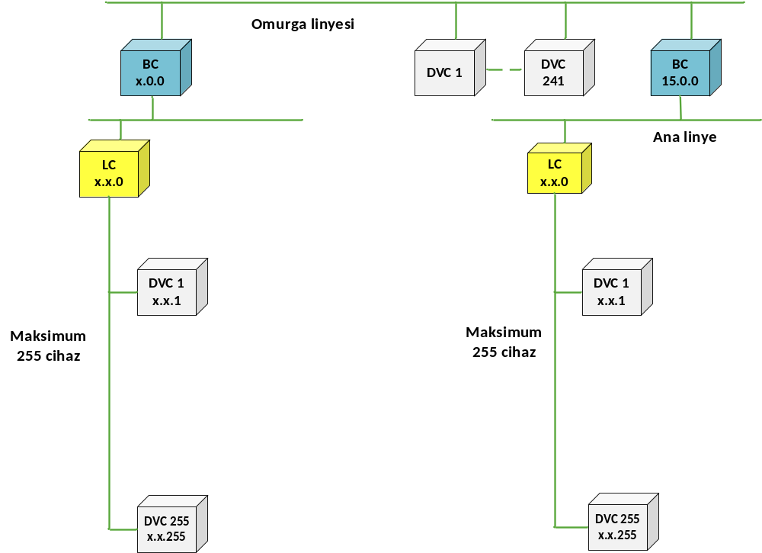
Topoloji – Genel görünüm

Slide 3
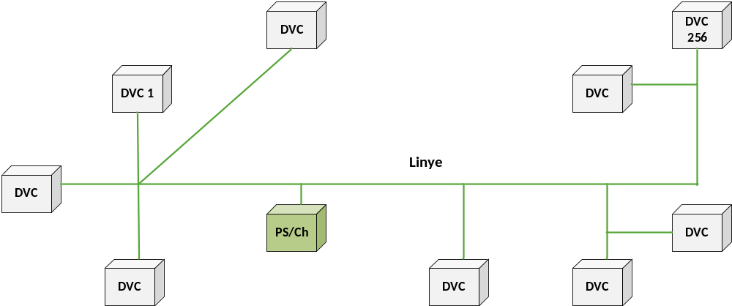
1inci linye parçası

Slide 4
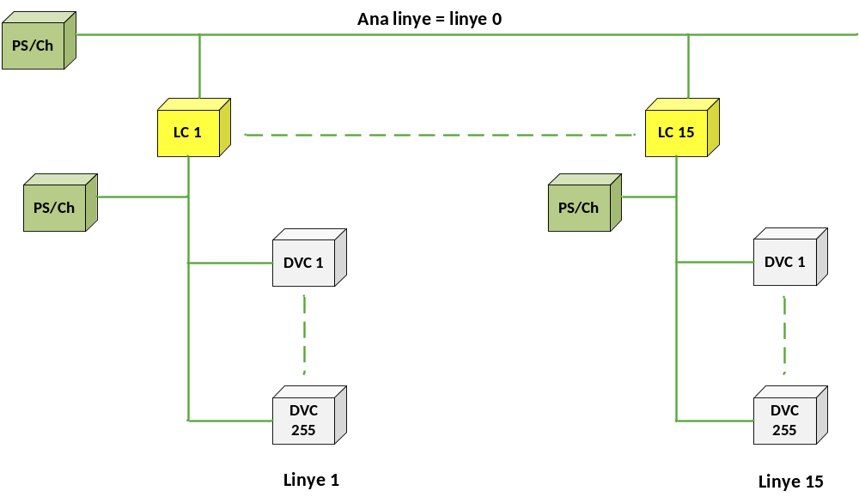
Alan

Slide 5
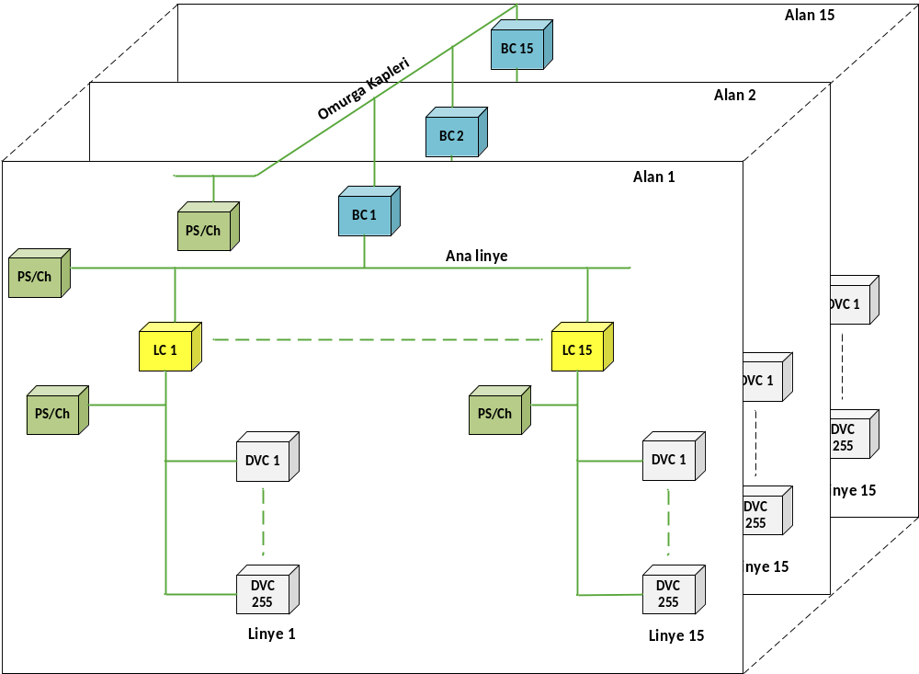
Birkaç alan
Omurga kapleri

Slide 6
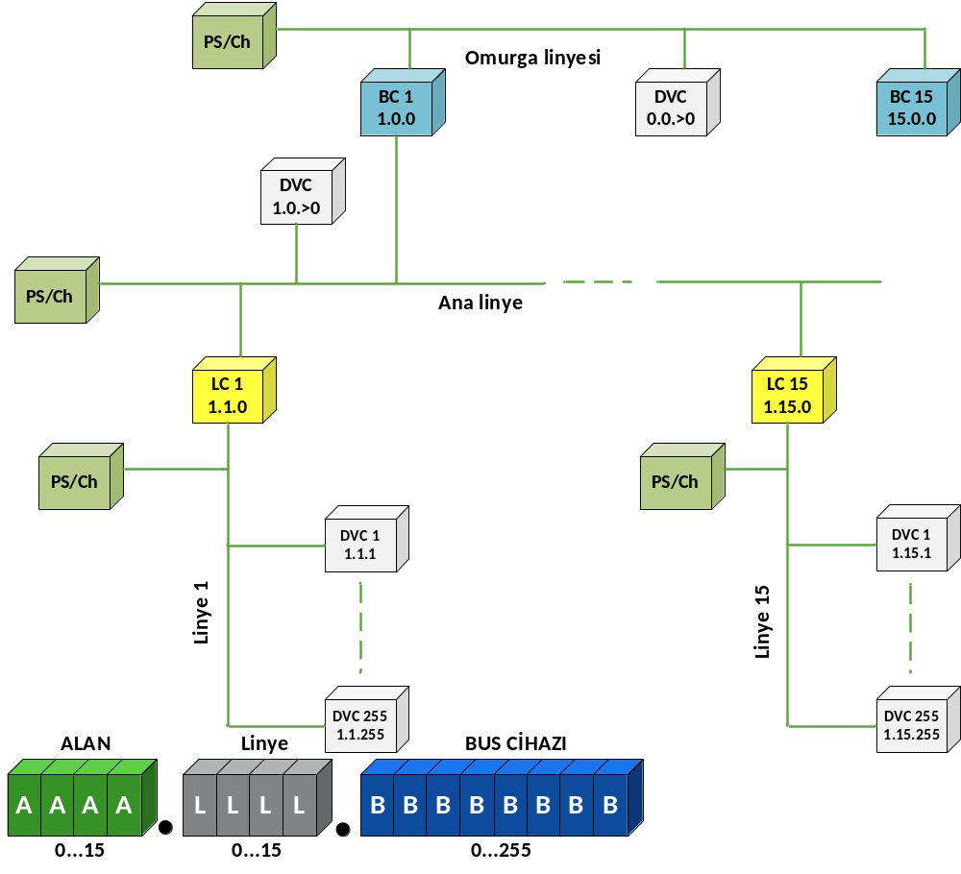
Bireysel adresler

Slide 7
Kapler – kapı işlevi
Primer linye
Linye kapleri veya omurga kapleri
Filtre tablosu
Sekonder linye

Slide 8
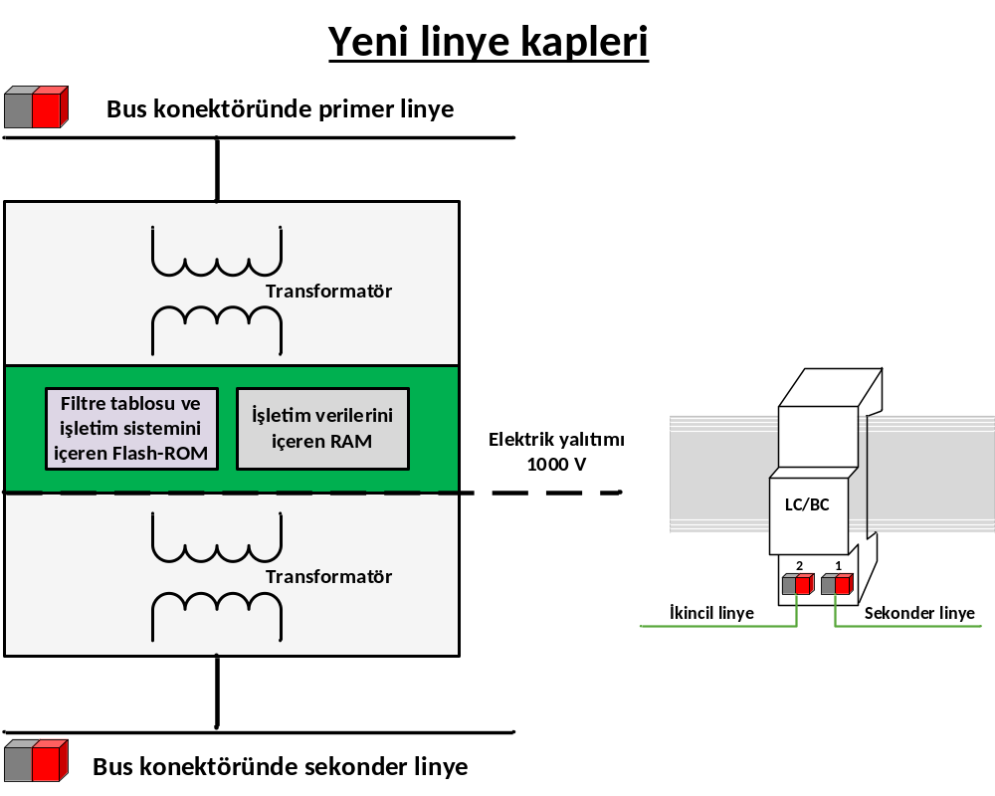
Kapler: Blok şeması

Slide 9
Kapler: Uygulama alanları
Bireysel adres
ALAN
LİNYE
BUS CİHAZI
A
A
A
A
L
L
L
L
B
B
B
B
B
B
B
B
Kapler kullanımı
olarak
for
> 0
= 0
= 0
Alan kapleri
Omurga linye / ana linye
als
> 0
> 0
= 0
Linye kapleri
Ana linye / Sekonder linye
> 0
> 0
> 0
Linye tekrarlayıcısı
Linye genişletmesi

Slide 10
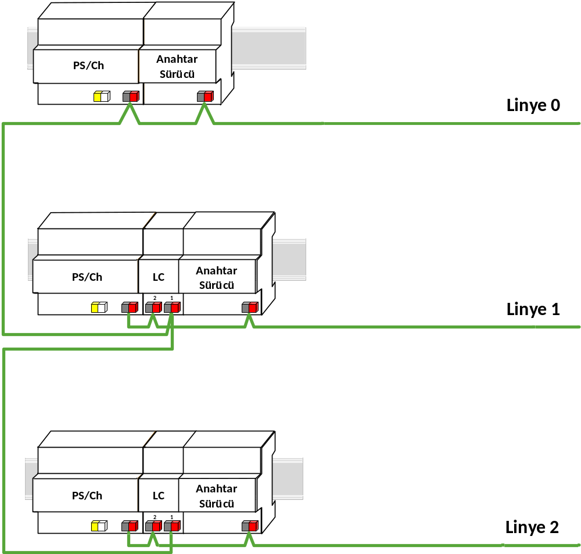
Kapler: Birkaç linyenin bağlantısı

Slide 11
Örnek: grup adreslemesi
Sürücü
L11
L12
L13
L21
L22
L23
Sensör
L11
L21
Grup adresleri
S1
0/2/11
0/2/11
S1
P1
5/2/66
5/2/66
5/2/66
P2
5/2/67
5/2/67
5/2/67
L12
L22
Ana gruplar:
0 = merkezi işlevler
5 = ör. Kat 5
Orta gruplar:
2 = Aydınlatma
L13
L23
P = Push buton
L = Lambalar
S = Işık sensörü
P1
P2

Slide 12
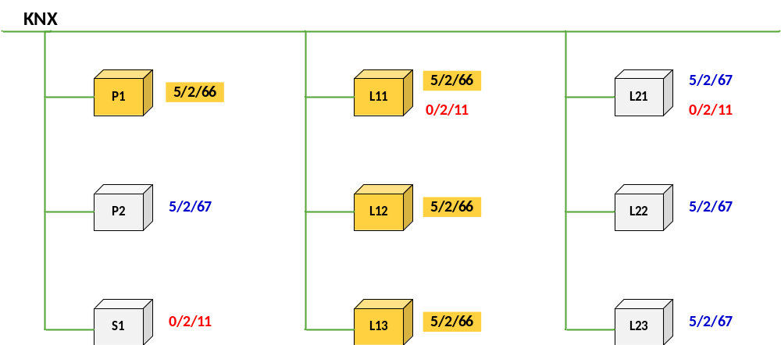
Linye içi telgraf

Slide 13
Linye geçişi yapan telgraf
Ana linye
LC
1
LC
2
P
1
5
/
2
/
66
L
13
5
/
2
/
66
S
1
0
/
2
/
11
5
/
2
/
67
P
2
5
/
2
/
67
L
21
0
/
2
/
11
5
/
2
/
66
L
11
0
/
2
/
11
L
22
5
/
2
/
67
L
12
5
/
2
/
66
L
23
5
/
2
/
67

Slide 14
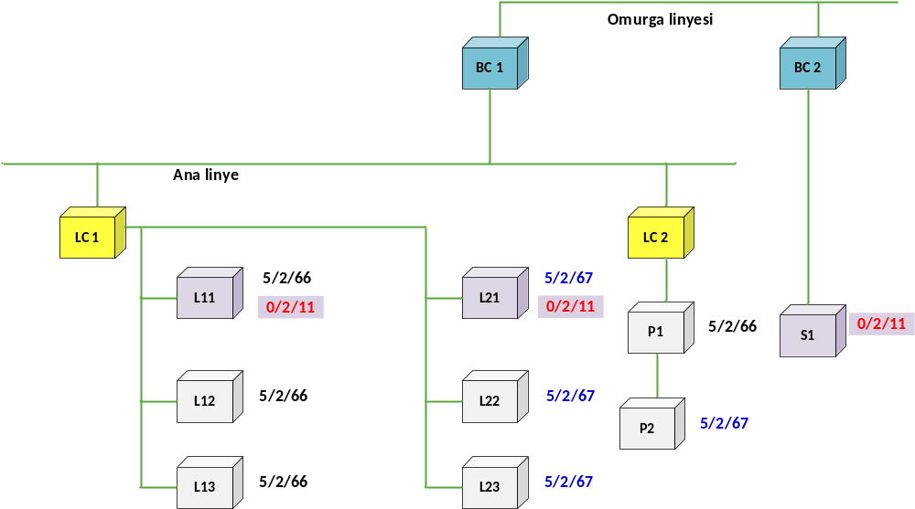
Alan geçişi yapan telgraf

Slide 15
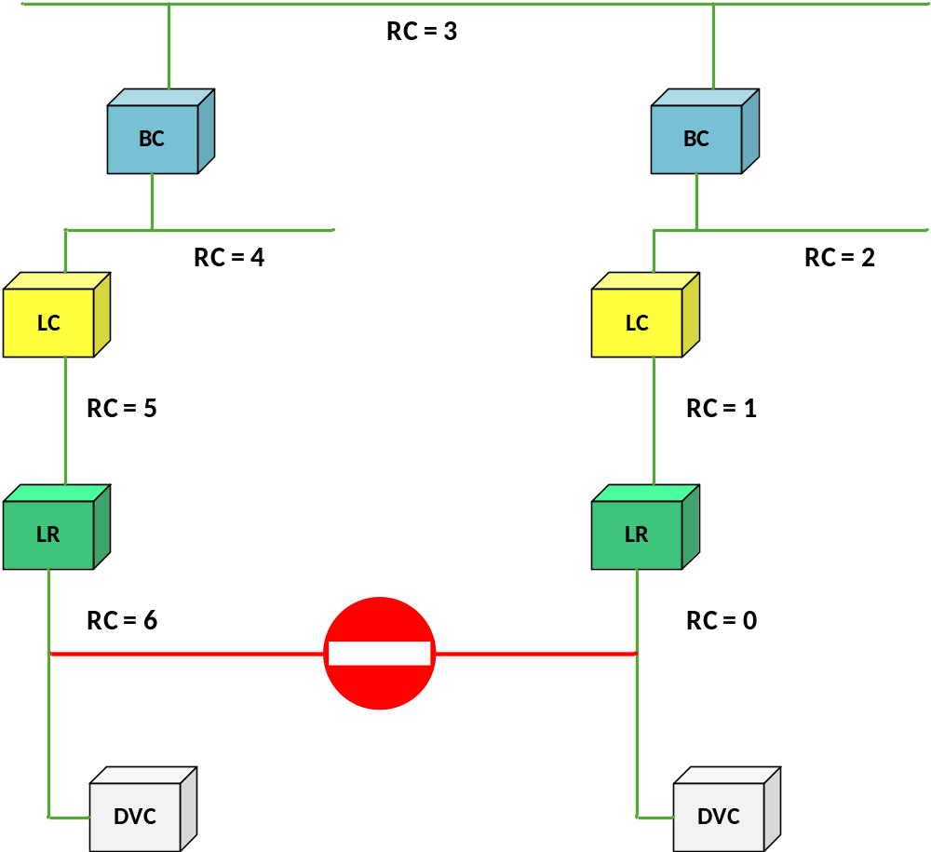
Kapler: Yol Sayacı

Slide 16
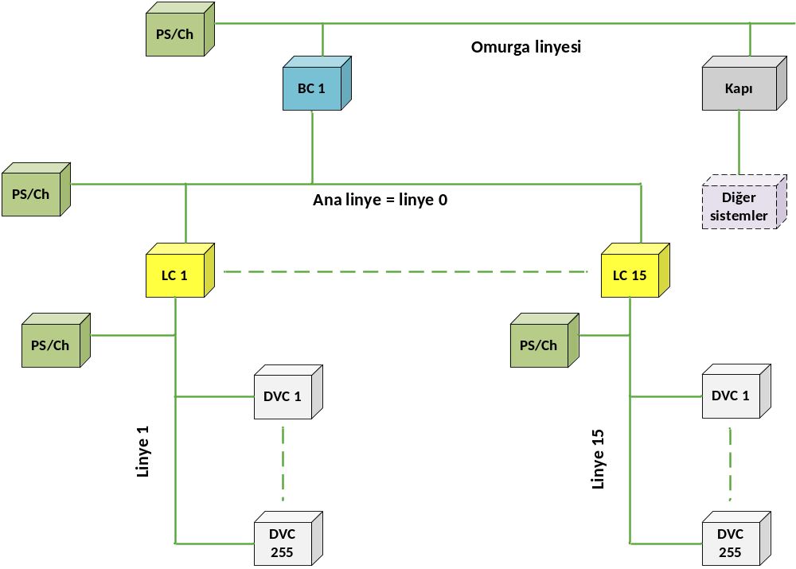
Dahili ve Harici arabirimler

Slide 17
Örnek: Orta-ölçekli bir projede linye dağılımı
Linye
Alan
1
Alan
2
Linye
Alan |  | Linye
No. | Tanım | No. | Açılama
0 | Alan 0 | 0 | Omurga linyesi
1 | Batı kanadı | 0 | Ana linye Batı
 |  | 1 | 1. Kat
 |  | 2 | 2. Kat
 |  | 3 | 3. Kat
 |  | 4 | 4. Kat
 |  | 5 | 5. Kat
2 | Doğu kanadı | 0 | Ana linye Doğu
 |  | 1 | 1. Kat
 |  | 2 | 2. Kat
 |  | 3 | 3. Kat
 |  | 4 | 4. Kat
 |  | 5 | 5. Kat
1
.
5
2
.
5
Floor
5
1
.
4
2
.
4
1
.
3
4
2
.
3
1
.
2
3
2
.
2
2
1
.
1
2
.
1
1
1
Batı kanadı
Doğu kanadı

Slide 18
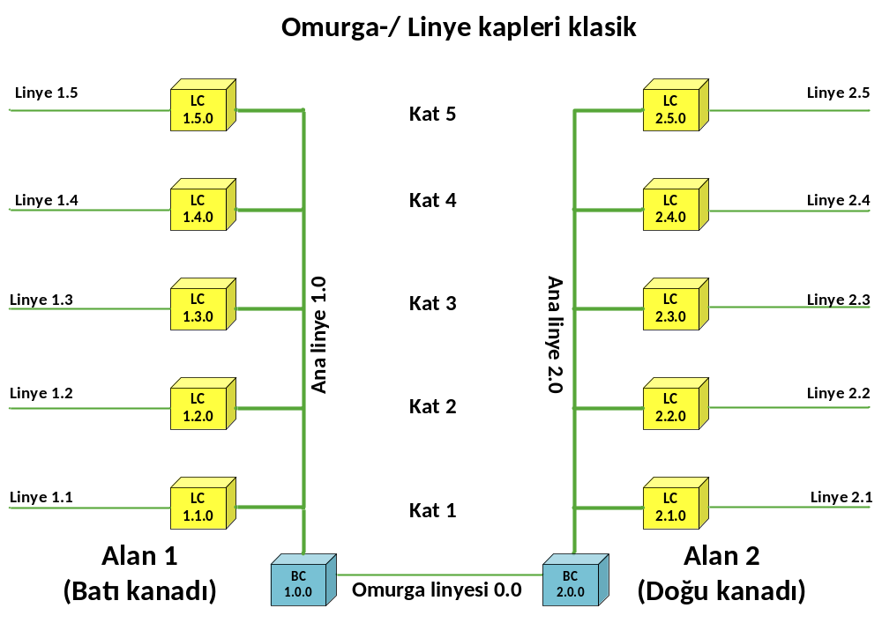
Omurga / Linye kapleri klasik yapısı

Slide 19
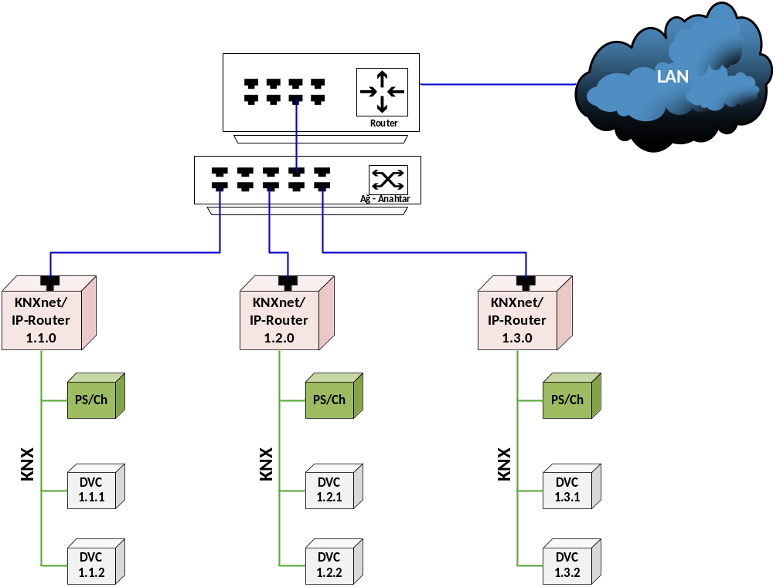
Linyelerin LAN ağı ile bağlanması

Slide 20
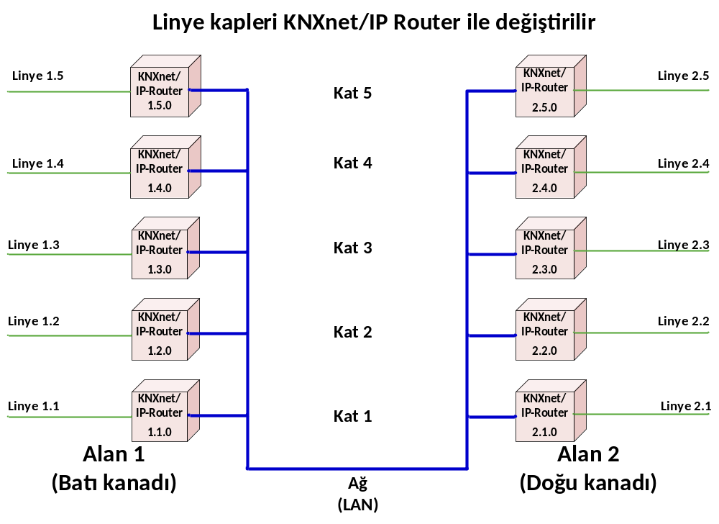
Linye kaplerinin IP Router ile değiştirlmesi

Slide 21
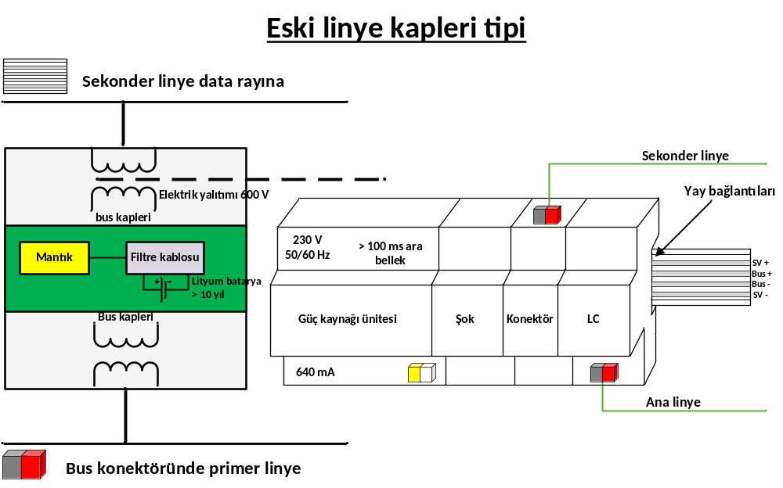
Eski Linye Kapler tipi

